Slide 1
程序员的基本素质
培训人：张拓 2018-1-5

Slide 2
个人素质
职业素质
职业危机

Slide 3
个人素质-个人性格
编程工作极强的内部特点使得个人特点异常重要
你也可能在某一天从上午8 点工作到半夜2 点，以致于精神快要坍塌了。
有时你从下午2 点拼命于到5 点，然后花费一周的时间修改你在其间所写的东西。

Slide 4
个人素质-个人性格
我们经常有过这样的体验，我们花费80％的时间进行我们所感兴趣的20％的工作，同时花费20％的时间生成其余80％的程序
老板并不能强迫你成为一个好的程序员，甚至过了很长一段时间你的老板也无法判断你是否是一个称职的程序员，如果你想成为一个高手，你得全靠你自己下功夫。这和你个人性格有关。

Slide 5
个人素质-谦虚
你无法改变自己的聪明程度，但是你可在一定程度上改变自己的性格，已发现在菜鸟成为大虾的过程，性格是更有决定意义的因素。
好的智力是和成为一个好的程序员有着并不严密关系的因素。
那些最精通编程序的人往往是那些认为自己的头脑是多么有限的人，他们是谦虚的。而那些最为糟糕的程序员往往是那些拒绝承认自己的能力不适应工作任务的程序员。他们的自我妨碍自己成为优秀程序员，你学到越多的东西来弥补你的大脑，你就越能成为一个好的程序员，你越谦虚，你取得的进步也就越快。

Slide 6
个人素质-好奇心
在变成大虾的过程中，对技术的好奇心是很重要的。
程序员往往很忙碌，以致于他们没有时间对更好的工作或对工作发生兴趣。如果你真是这样，你也不必在意大多，因为许多人都同你一样

Slide 7
个人素质-培养一些你的好奇心
在开发过程中建立自我意识
实验
阅读解决问题的有关方法
在你行动之前进行分析和计划
学习成功项目的开发经验
  学习编程的一种非常好的方法是向一些优秀程序员学习。你应静心坐下来，准备一杯好茶，放着轻松的音乐，然后如同读小说一样阅读程序。

Slide 8
个人素质-培养一些你的好奇心
阅读手册
  手册恐惧症在程序员中很流行。
  现代语言产品一般都带有大量程序库，这时，你花费时间查阅参考手册是值得的，通常提
  供语言产品的公司，已经编写了许多你可以调用的子程序。如果是这样，你应弄懂有关手册，
  每隔一段时间阅读一下手册。
阅读有关书籍
  如果你每二个月阅读一本好的计算机书籍，你的知识将会大大提高并能在同行中脱颖而出。
  订阅号

Slide 9
个人素质-诚实
编程生涯成熟的部分标志是不折不挠地坚持诚实，诚实通常表现在以下几个方面：
不假装你是一个编程能手
乐于承认自己的错误
力图理解编译器警告信息而不是对其置之不理
对你的程序有一个清晰的了解，而不是进行编译看其是否有错
提供实际状态报告
提供实际方案评估，在你的上司面前坚持自己的意见

Slide 10
个人素质-交流和合作
真正优秀的程序员应学会怎样和别人工作和娱乐，编写可读代码是对程序员作为组中一员的要求之一。
任何个人的能力都是有限的，独行侠可以做一些赚钱的小软件发点小财，但是一旦进入一些大系统的研发团队，进入商业化和产业化的研发任务， 缺乏团队精神和合作能力的人就完全不合格了。
绝大多数高水平程序员喜欢使自己程序的可读性强，并抽出充足的时间这样作。虽然只有一些人能坚持到底，而且其中一些人还是高水平的代码编写者，对开发中程序员级别的了解有助于解释什么地方适合于此原则：

Slide 11
个人素质-交流和合作
级别1：初学者：
初学者是能使用一种语言基本能力的程序员，这样的人能够使用子程序、循环、条件语句和其它许多语言特征。
级别2：中间者
中间级程序员有使用多种语言的能力，并且至少非常熟悉某一种语言。
级别3：专家
编程专家对其语言或环境或对这二者有着很深的造诣，这种级别的程序员对公司有价值的，而且有些程序员往往就停留在这个水平上。

Slide 12
个人素质-交流和合作
级别4：大师
大师有着专家那样的专业知识，并能意识到编程只是15％和计算机交流，其余85％是和人打交道。
你不必为自己是初学者或中间者而内疚，你同样不必为自己是专家而不是大师自愧，在你知道怎样提高自己的水平后，你倒是应为自己停留在初学者或专家的水平上有多长时间而内疚。

Slide 13
个人素质-创造力和纪律
虽然一些有创造性的程序员将各种标准和约定视为对其创造力的阻碍，但是，对大项目来说，如果没有标准和约定，项目的实现是不可能的，而此时要发挥创造性也是不可能的。
一个杰出的程序员需要遵守许多规则。如果你在开始编码之前不分析需求就进行设计，你将在编码过程中学不到关于项目的许多东西，你工作的结果看起来更像一个三岁小孩的手指画，而不是一件艺术作品。

Slide 14
个人素质-懒惰
懒惰表面形式有以下几种：
拖延自己讨厌的工作
迅速地将自己讨厌的任务作完以摆脱任务
编写一工具来完成自己讨厌的工作以解脱自己

Slide 15
个人素质-坚持
依赖于环境，“坚持”可能是一笔财富也可能是一种不利条件
在调试中，当你终于发现一个烦扰你达4 小时之久的错误时，你一定感到非常满意。但是如果你在一段时间——通常为30 分钟没有取得任何进展时，你应放弃找错。用你的潜意识去思考问题，尝试用别的方法解决问题，重写全部令人厌烦的代码段。

Slide 16
个人素质-经验
和书本知识比起来，软件开发中经验的价值要比其它领域小
在程序开发中，知识更新迅速使此领域中“经验”处在一种奇怪的地位上
为了使自己有所价值，你必须紧跟潮流。

Slide 17
个人素质-学习
善于学习对于任何职业而言，都是前进所必须的动力，对于开发人员这种要求更加高了许多。但是学习也要有目标，盲目的追逐一些肤浅的、表面的东西和名词，永远也不会有质的提高

Slide 18
职业素质-文档化
良好的文档是正规研发流程中非常重要的环节，作为开发30%的时间用来写文档是很正常的；作为高级开发或者系统分析人员，这个比例还要高很多。缺乏文档的软件系统就是缺乏灵魂，在未来的查错、升级、维护以及模块复用时就会遇到很大的困难

Slide 19
职业素质-规范化
作为正规软件公司的规矩，代码的变量命名、代码内注释格式、甚至嵌套中行缩进的长度和函数间空行数字都有着明确的规定，良好的编程习惯不但有助于代码的移植与纠错，也有助于不同技术人员之间的写作。代码具有良好的可读性是研发人员基本的素质

Slide 20
职业素质-复用性、模块化思维能力
复用性设计、模块化思维就是要开发人员在完成任何一个功能模块或者函数的时候， 要多想一些，不要局限于完成当前功能的简单思路上，想想看该模块、函数是否可以脱离这个系统存在，是否可以通过简单的修改参数方式在其他函数、模块、系统、应用环境下直接引用，这样就能极大的避免重复性工作

Slide 21
职业素质-测试习惯
在正规的软件公司， 专职的测试是必不可少的， 但是并不说有了专职的测试，开发人员就可以不进行测试、为所欲为；软件作为一项工程而言，一个很重要的特点就是越早的发现，解决的成本越低，开发人员在每段代码、每个子模块完成之后进行认真的测试，就可以尽量将一些潜在的问题最早的发现和解决，这对整体系统建设的效率和可靠性就有了最大的保证

Slide 22
职业发展-小故事
A和B一起去爬山，忽然他们发现了一直老虎正在深情的望着他们，A撒腿就跑，B却迅速地从背包里拿出一双跑鞋穿在脚上，A看到后气急败坏的对B说“你穿什么鞋也跑不过老虎”，B同情的看了一眼A说“我干嘛要和老虎比，我只要跑过你就够了”

Slide 23
职业发展-A的困境
故事中A到底能不能活跟三个问题相关：老虎、B、自己

Slide 24
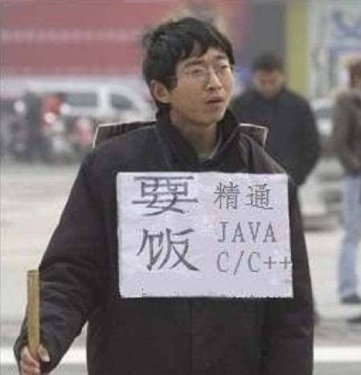
职业发展-程序员的困境
现实中的我们同A一样，同样面临三个困境：老虎（领导）、B（岗位竞争者）、自己

Slide 25
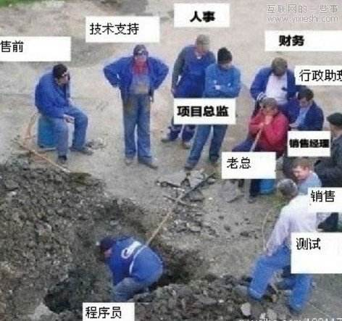
职业发展-老虎的威胁
程序员面对的饥饿老虎很多，比如领导、测试、产品经理

Slide 26
职业发展-B的竞争
一般来说中国的程序开发人员都是吃青春饭的，大部分开发人员的黄金年龄是24~30。到了30岁后，一批又一批年轻的开发人员会给你带来巨大的竞争压力。 学习能力、薪酬要求、生活负担等会让你几乎连重头再来的勇气都不会有。
长江后浪推前浪、前浪死在沙滩上。这个历史的规律在中国的软件行业体现的尤其明显和残酷，如果一个人一直从事开发工作，必然要面对的结果就是降薪甚至失业

Slide 27

职业发展-自我的实力
我们都知道最大的敌人是自己，所以自我也就是开发人员需要超越的最大障碍。大多开发人员都会把系统分析师和项目经理作为自己的职业目标，但是这些目标的达成需要个人素质、市场机遇等多个方面的条件， 太多的开发人员就是在高不成低不就的状态中蹉跎着

Slide 28

职业发展-应对困境

Slide 29


